Slide 1
Українські землі у складі Румунії та Чехословаччини
Історична доля українців та національна проблема

Slide 2
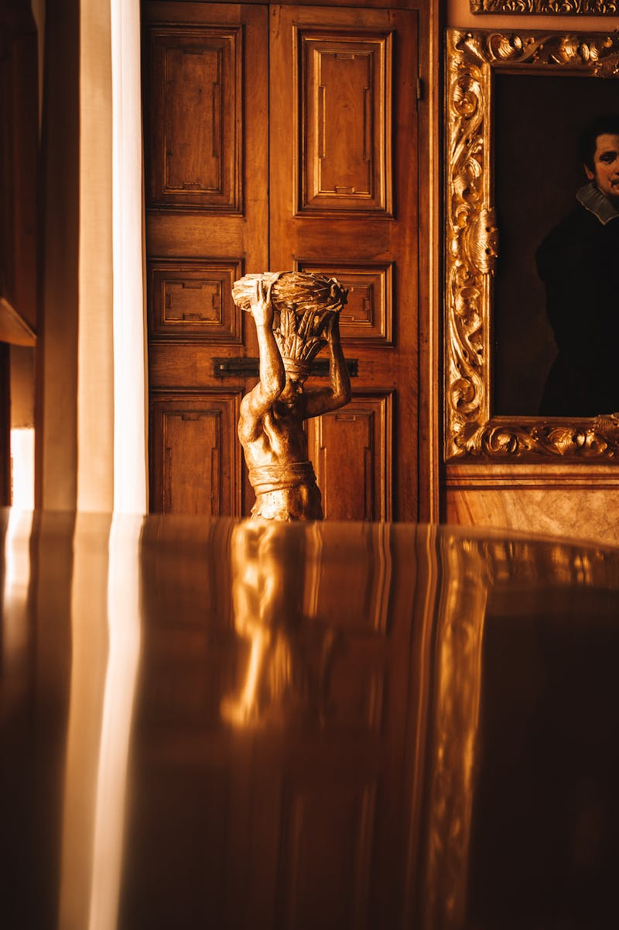
Урок історії України в 10 класі
• Вітаю! Це урок історії України в 10 класі та Олександр Панарін.
• Сьогодні ми продовжимо огляд історії українських земель у міжвоєнний період та поговоримо про долю українців у Румунії та Чехословаччині.
Photo by Pexels

Slide 3
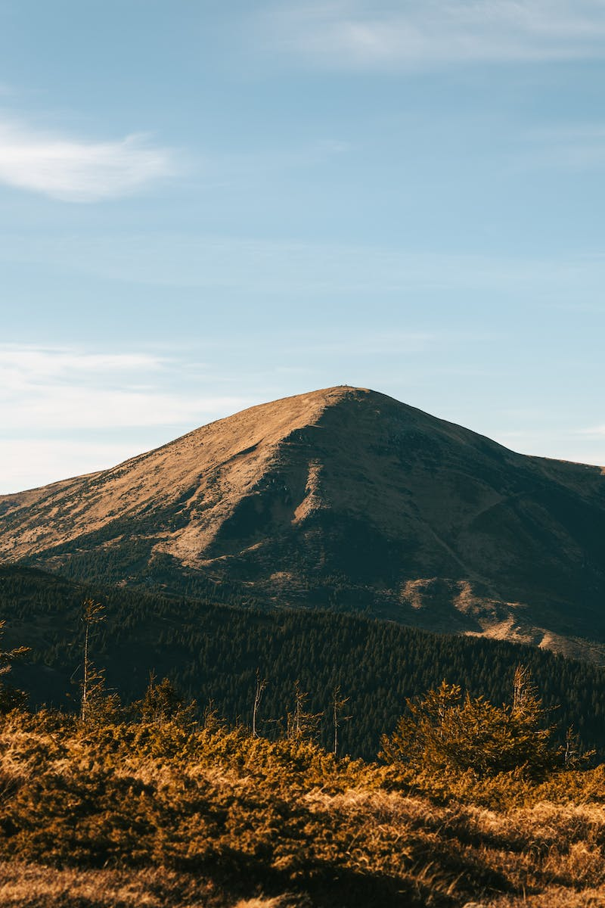
Румунія та українці
• У міжвоєнний період Румунія посідала третє місце у списку країн з найбільшою кількістю українського населення.
• За офіційними даними, у Румунії проживало близько 580 тисяч українців.
• Проте реальна цифра наближалась до одного мільйона осіб.
• Українська громада в Румунії складалась з трьох окремих громад, які історично відрізнялись.
• Найбільше українців проживало на Буковині з центром у Чернівцях.
Photo by Pexels

Slide 4
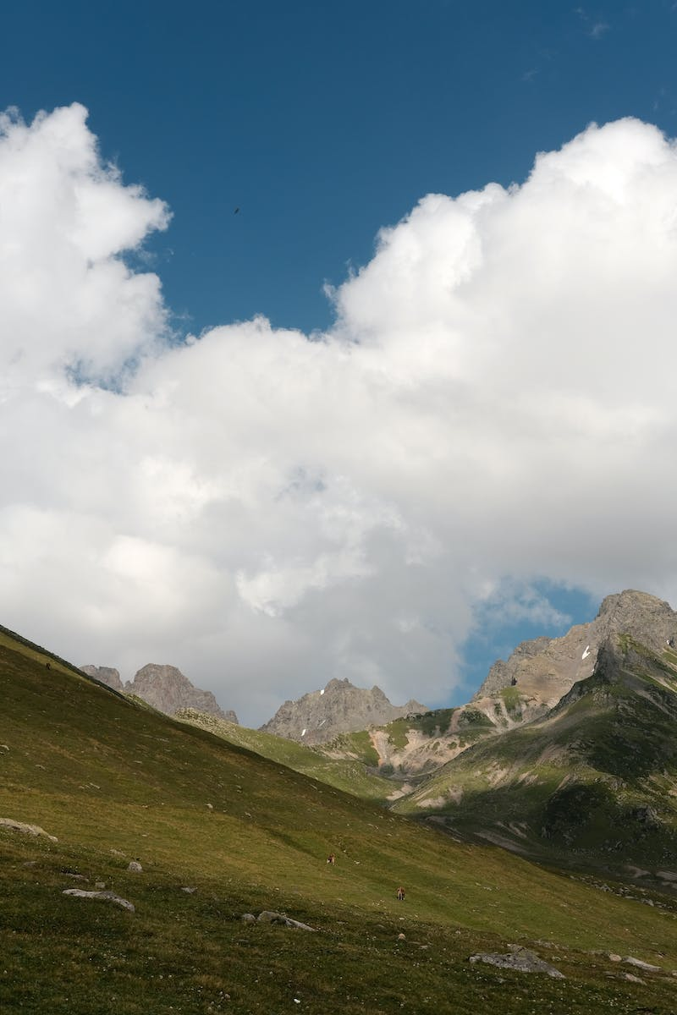
Українці в Бессарабії та Південній Бессарабії
• У Румунії також входила Північна Бессарабія, де кількість українців складала 73% місцевого населення.
• Значна частина українців проживала у Південній Бессарабії, де їх частка становила 37% населення.
Photo by Pexels

Slide 5
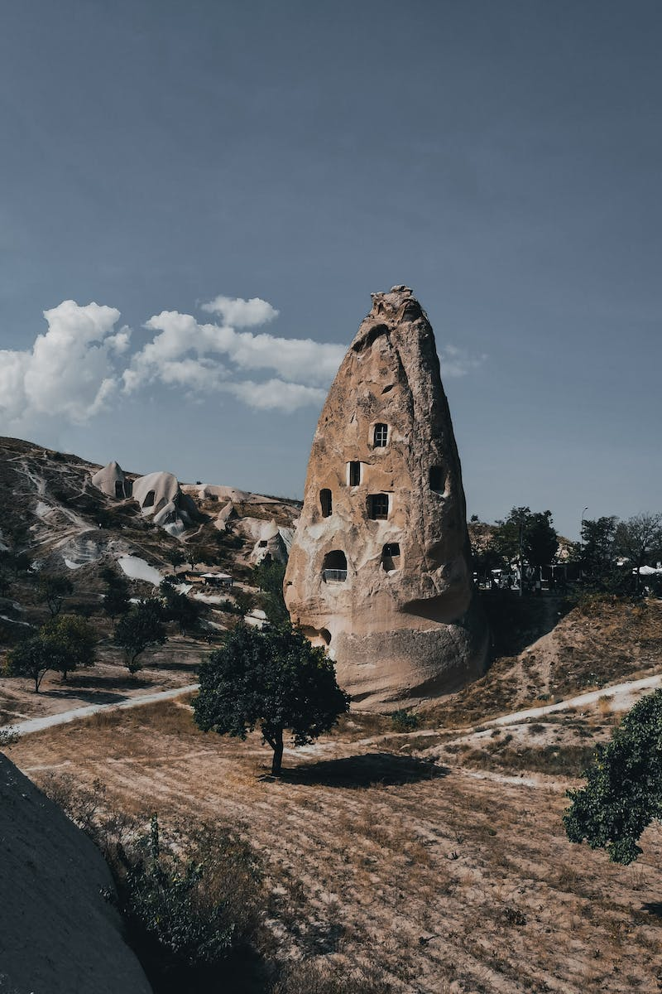
Українці в Мараморощині
• Землі регіону Мараморощина, які нині належать до Закарпатської області, також входили до складу Румунії.
• У цьому регіоні українці складали 65% населення.
Photo by Pexels

Slide 6
Румунізація та національна проблема
• Румунія отримала національну проблему після захоплення прикордонних територій і використовувала насильницький шлях румунізації нерумунського населення.
• Національно-культурні установи були закриті, румунські назви були надані всім населеним пунктам, а історичні назви були заборонені.
• Українська національна партія виступала проти румунізації та боролася за права українців.
• Українці в парламентських процесах були практично недоступні до представництва.
• Проти уряду відбувались акції протесту, зокрема повстання у Татарбунарах у 1924 році.
Photo by Pexels

Slide 7
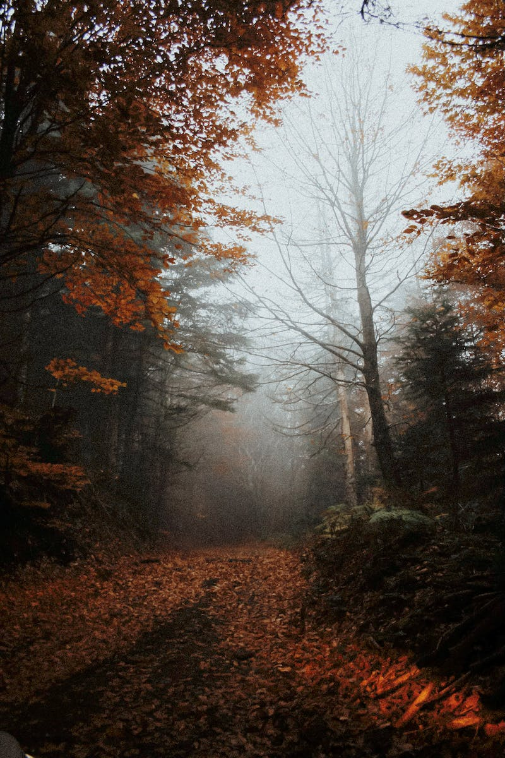
Закарпаття та Чехословаччина
• Закарпаття довгий час не мало єдності з Україною та виявило бажання об'єднатися з УНР.
• Проте після захоплення влади більшовиками, українці звернулися до Чехословаччини з проханням про входження на правах автономії.
• Чехословаччина не була вирізнялася в національному питанні, але українці мали свої представництва та певні права.
• Закарпаття втратило частину своїх земель у результаті Віденського арбітражу у 1938 році.
• Автономія була розпочата, але короткочасною, оскільки угорський диктатор отримав право на окупацію Закарпаття.
Photo by Pexels

Slide 8
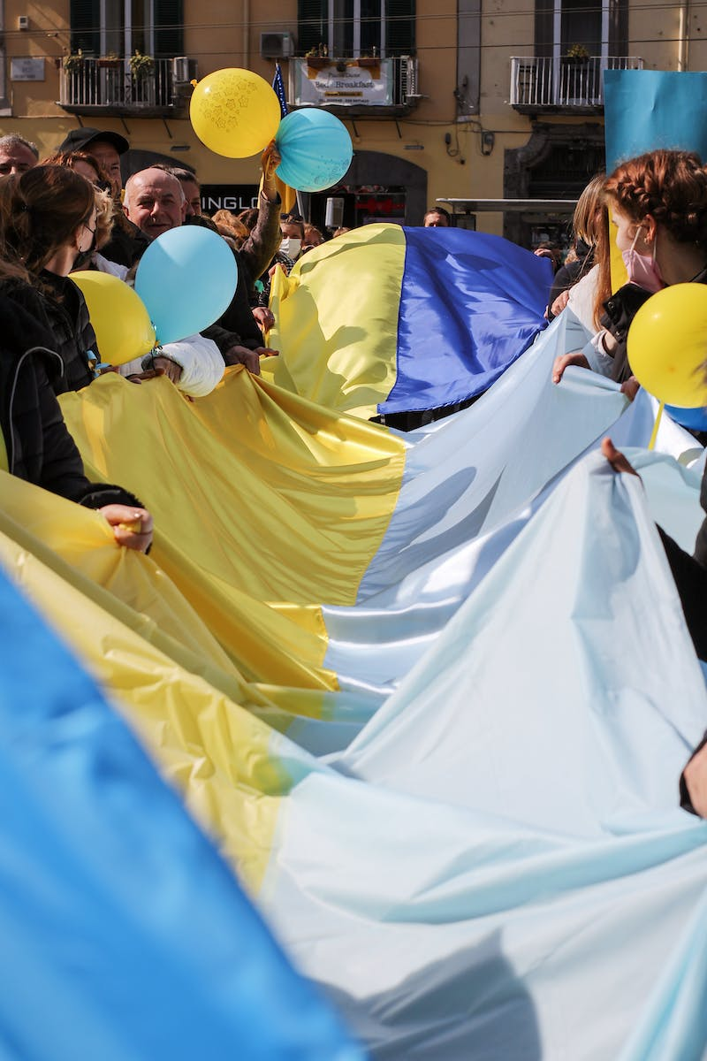
Українська автономія та остання влада
• На початку 1939 року Августин Волошин проголосив незалежність Карпатської України, але ця незалежність не стала довготривалою.
• Під тиском Угорщини та Адольфа Гітлера, Карпатська Україна стала частиною Угорщини.
• Український уряд був змушений закрити свою роботу, а Волошин був арештований.
• Українці продовжували боротися за свої права та незалежність, але це виявилося неможливим під владою Угорщини.
• Доля Карпатської України була вирішена геополітичними інтересами.
Photo by Pexels

